Slide 1
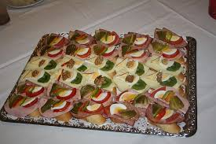
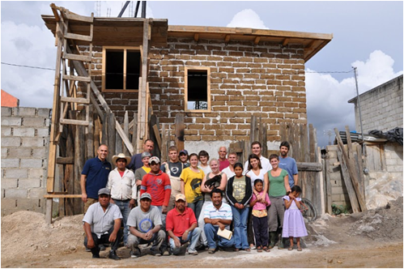
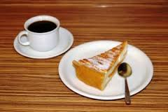
Buffet
Warme und kalte Speisen und Getränke
3. Welt – Laden
Schulveranstaltungen

Slide 2
Buffet
Schüler und Schülerinnen der Klasse 3BHEL haben ein Buffet für Sie gestaltet.
Guten Appetit!

Slide 3
EZA - Stand
Produkte aus fairem Handel
Der Reinerlös kommt den
Projekten der Entwicklungs-
zusammenarbeit der
HTL Mödling zugute!

